Slide 1
Robi en balade

Slide 2
Vous souvenez-vous de notre ami Robi …?

Slide 3
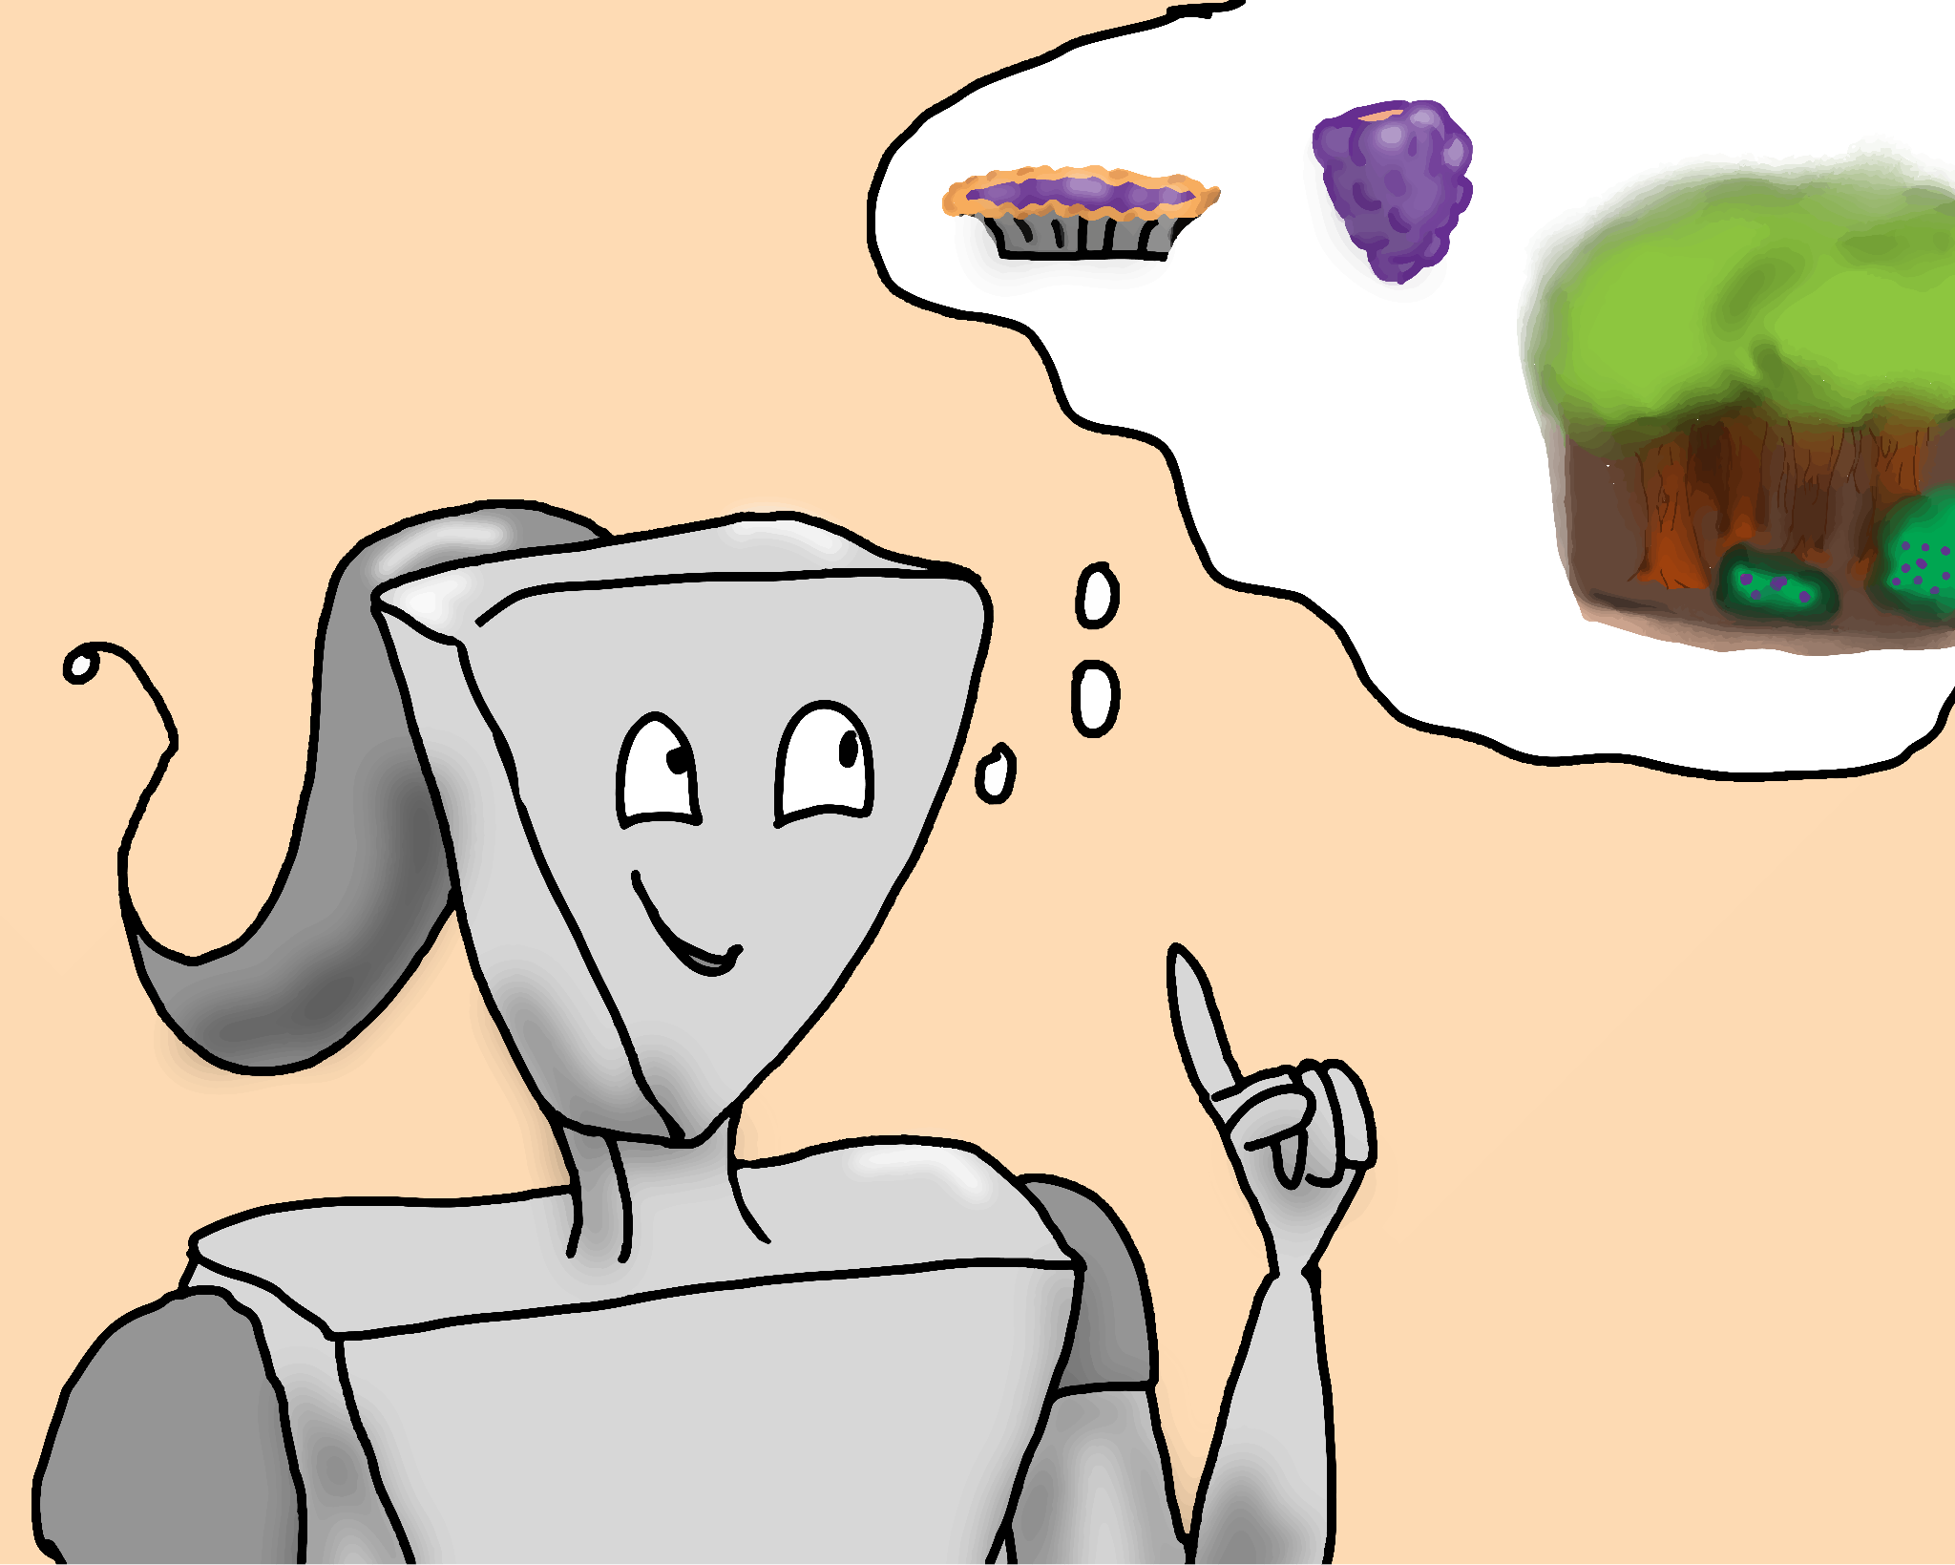
Aujourd’hui la maman de Robi voudrait faire une tarte, elle se souvient avoir vu des mûres sauvages lors de leur dernière balade en forêt.

Slide 4
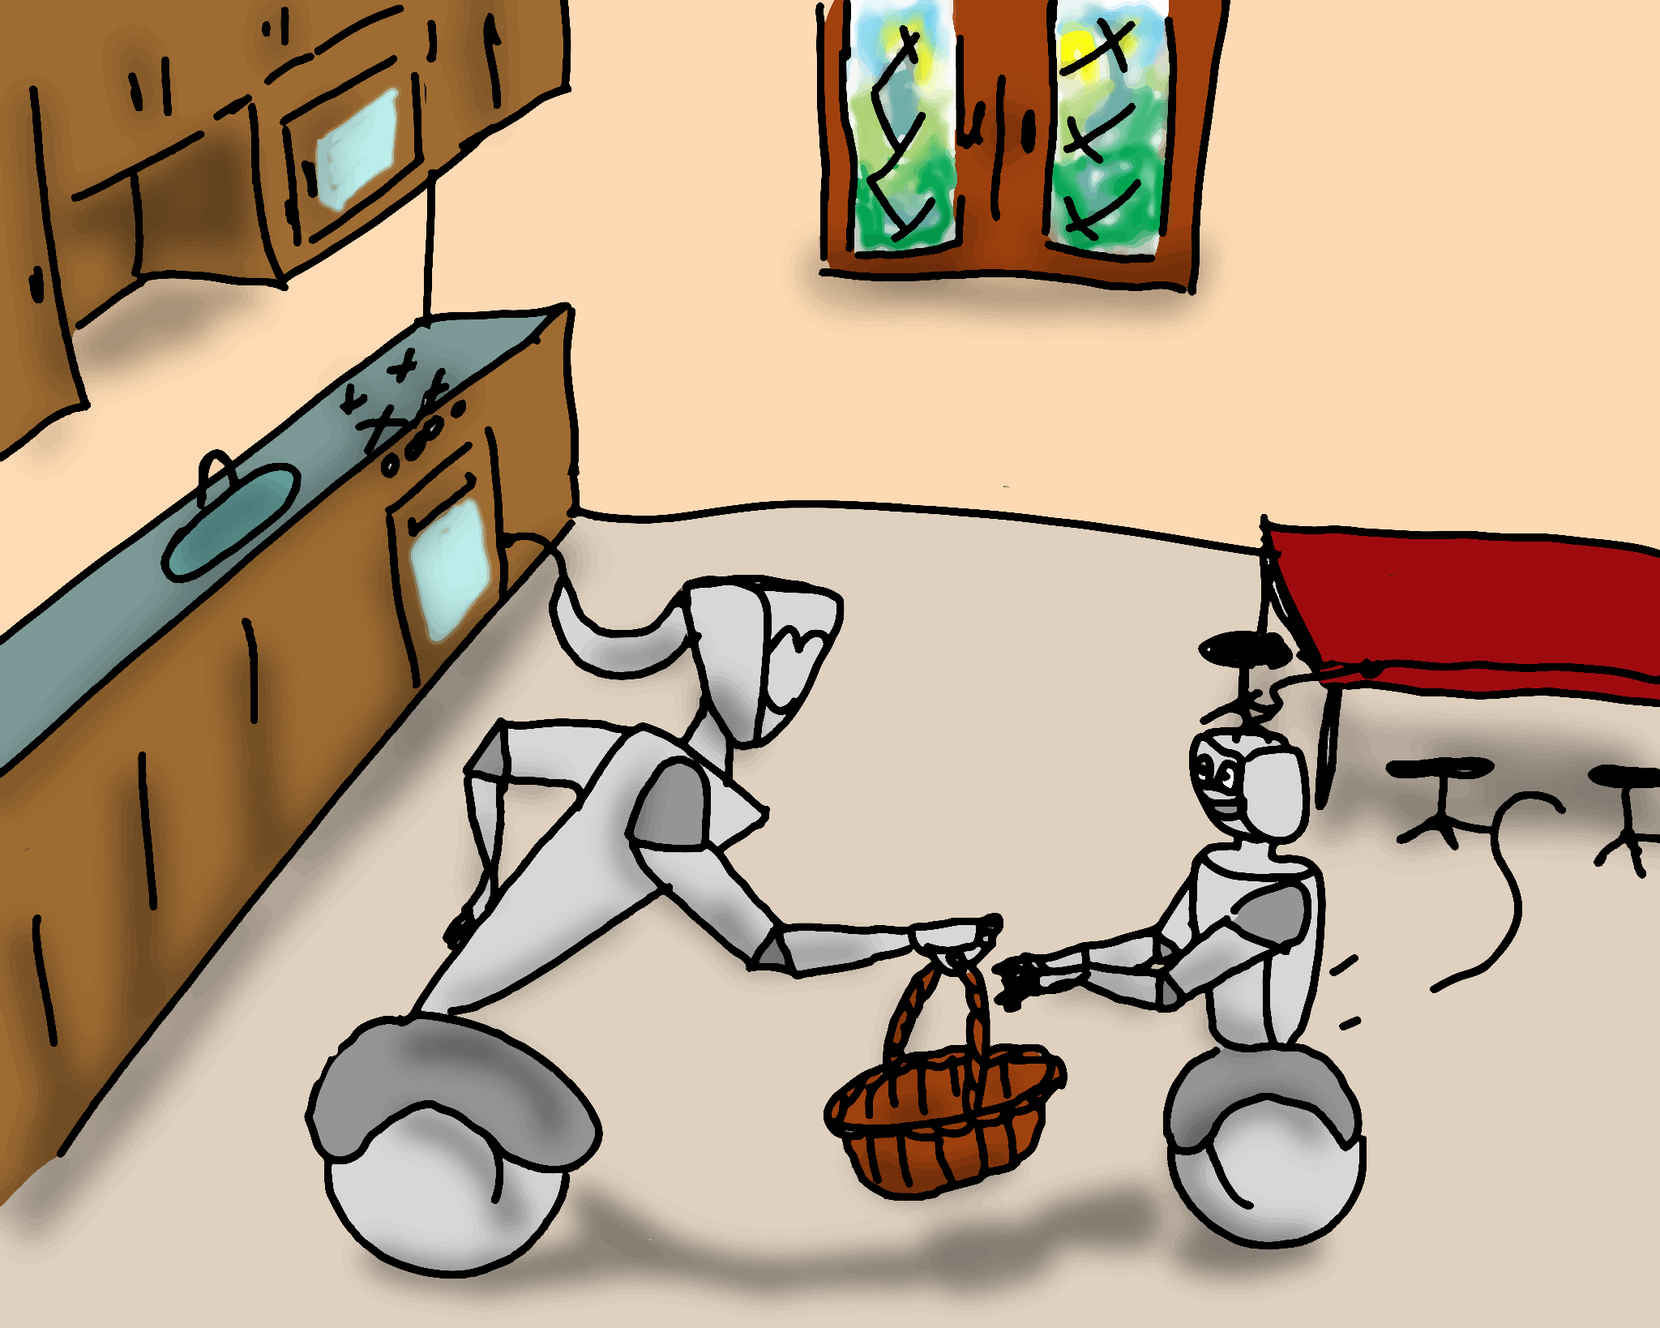
Elle demande donc à Robi d’aller lui en ramasser un panier.
Tout heureux de pouvoir aller se balader, Robi prend son panier et part.

Slide 5
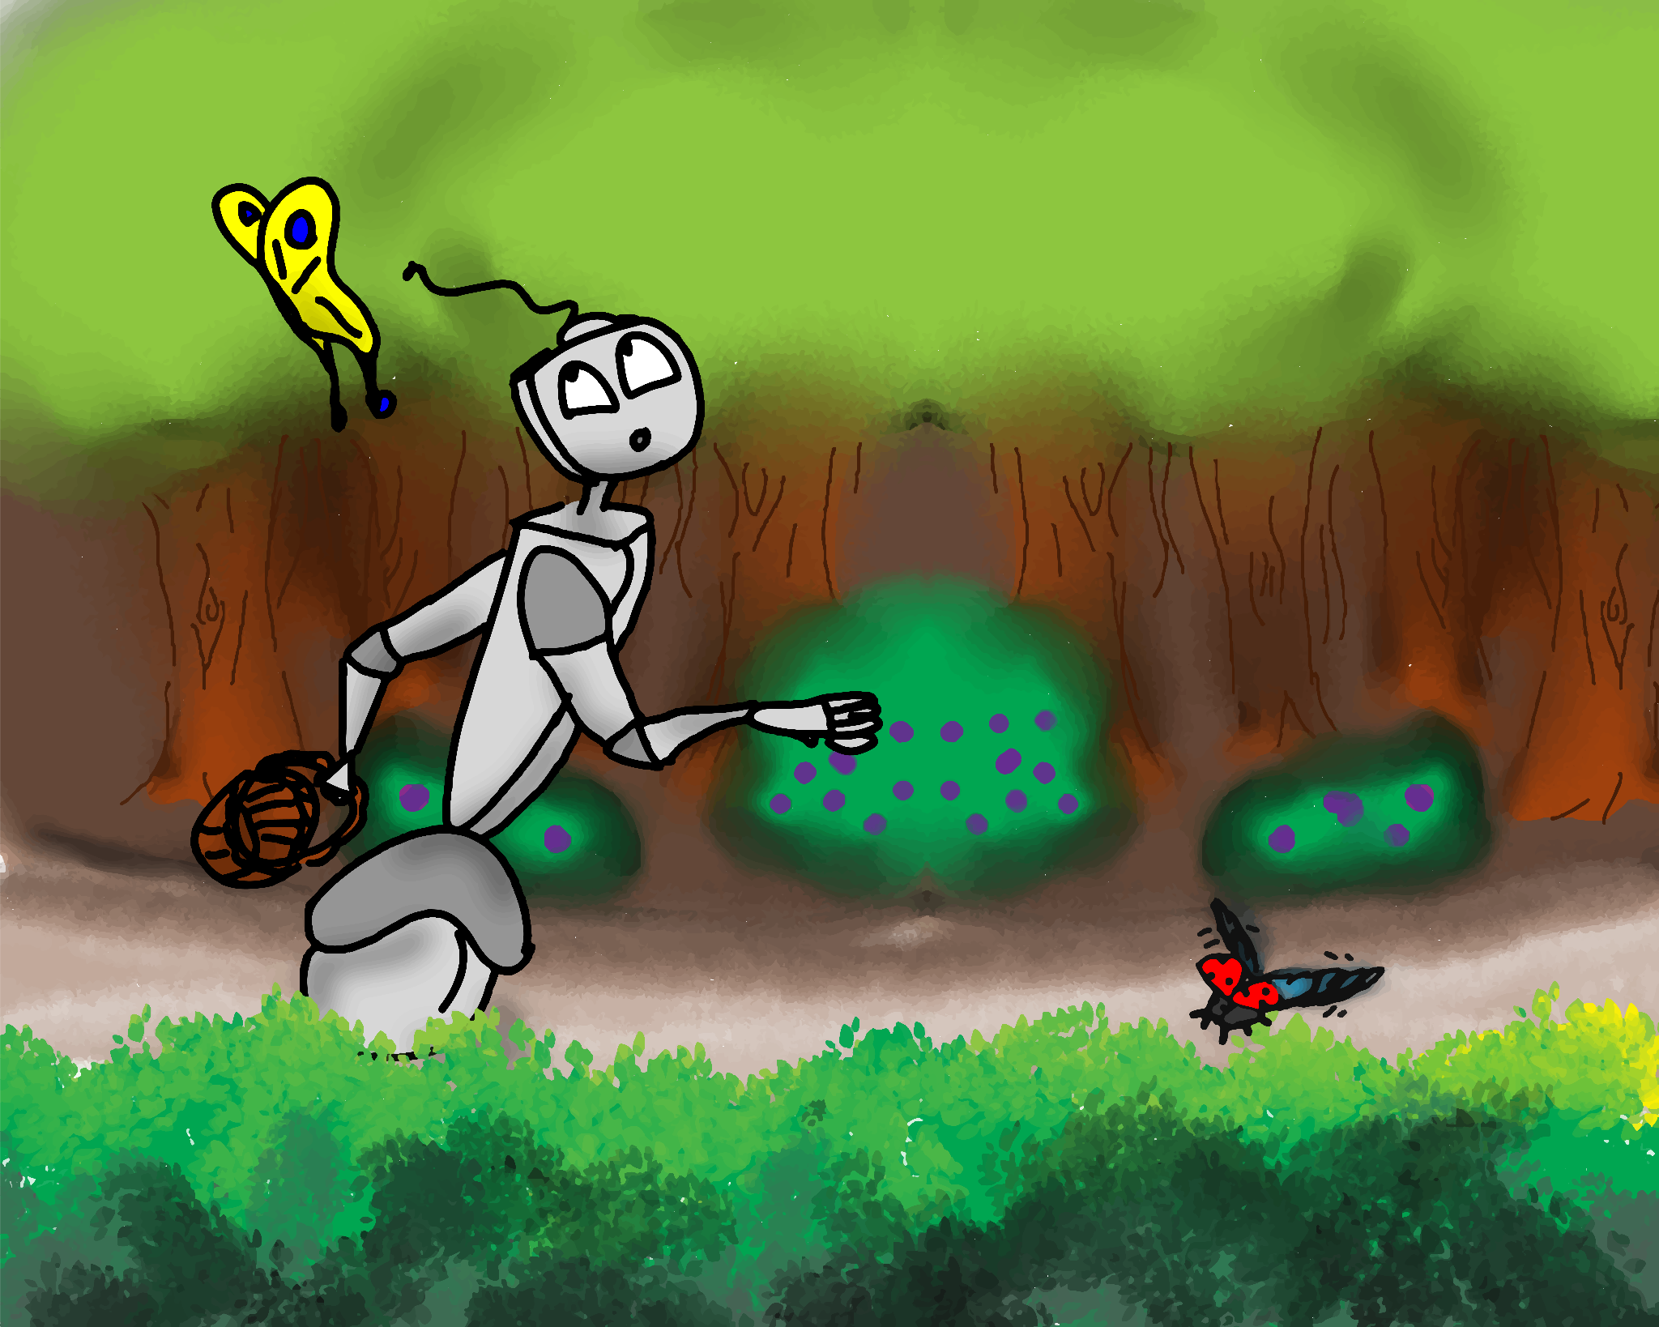
Sur le chemin, il prend son temps et observe la nature.

Slide 6
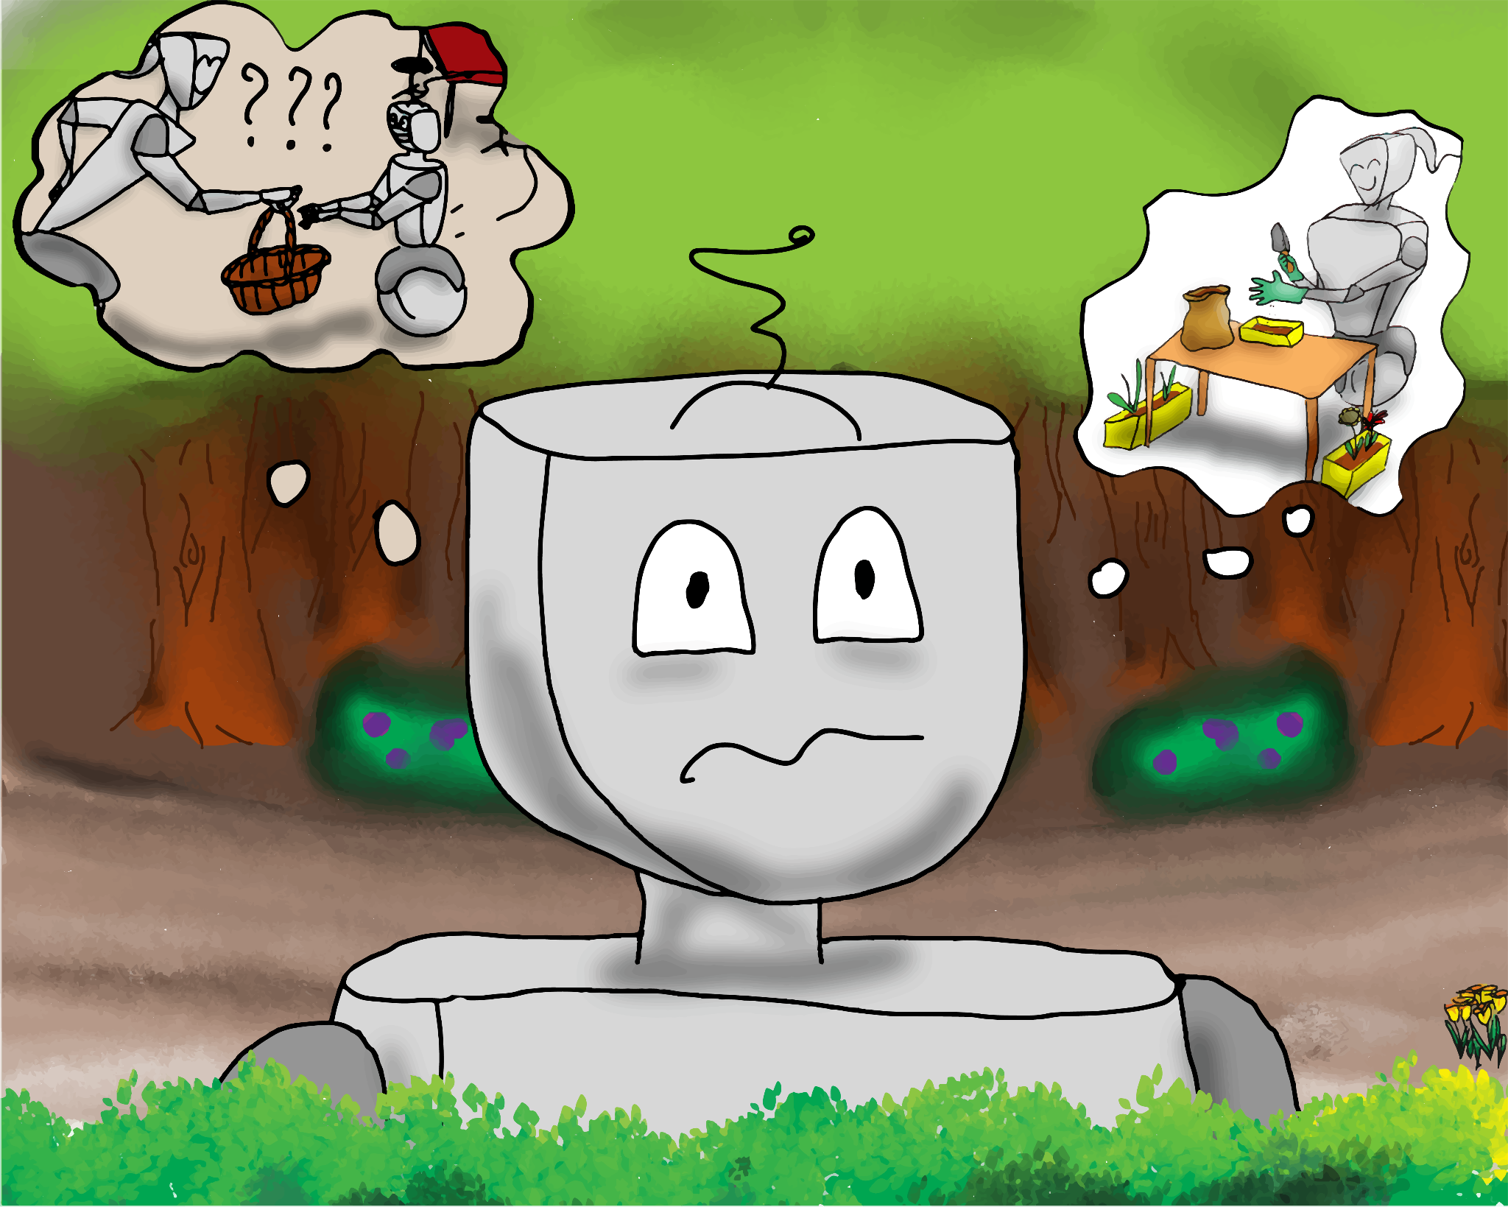
Arrivé dans la forêt il ne se rappelle plus ce qu’il devait ramasser mais il sait que sa maman aime les fleurs, alors il ramasse des fleurs.

Slide 7
Il rentre chez lui et donne les fleurs à sa maman. Elle le remercie mais lui explique que ça n’était pas ça qu’il fallait ramasser…

Slide 8
Par l’association
Co-auteurs :
Angélique Deluy
Amandine Delcroix
Isabelle Malet
Camille Roullet
Illustrations :
Roselyne Chauvin
Ce(tte) œuvre est mise à disposition selon les termes de
la Licence Creative Commons Attribution - Pas d’Utilisation Commerciale - Partage dans les Mêmes Conditions 4.0 International

